Slide 1
番剧资源分享网站
主题：给喜欢观看番剧的动漫爱好者提供观看资源或者链接
主要使用者：动漫爱好者
可以解决他们缺少观看渠道信息的问题，让他们可以更加方便的找到观看渠道。
特色：汇集各个区域（bilibili，爱奇艺）等视频网站拥有版权的番剧的信息，便于使用者观看番剧，减少了前往这些网站找寻自己喜爱番剧的时间。

Slide 2
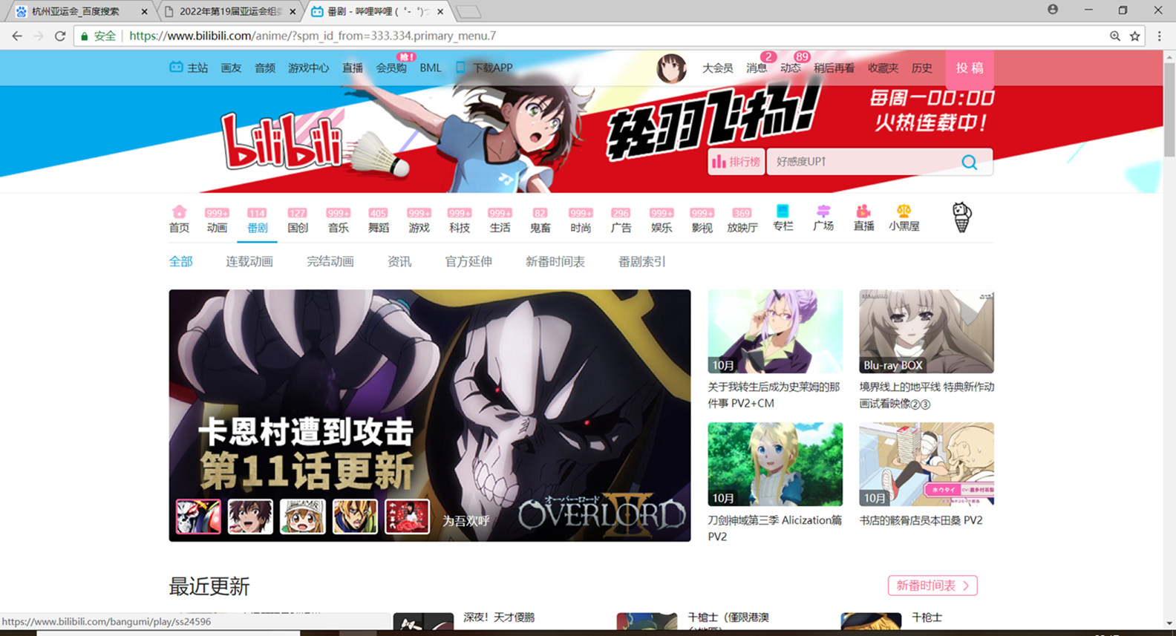
对标站点：bilibili动画区
页面组成：
主界面（新番推荐，番剧检索）；
分界面： 检索得到的结果
二级分界面：点击搜索所得词条跳转出的界面或点击推荐的新番跳转出的界面

Slide 3
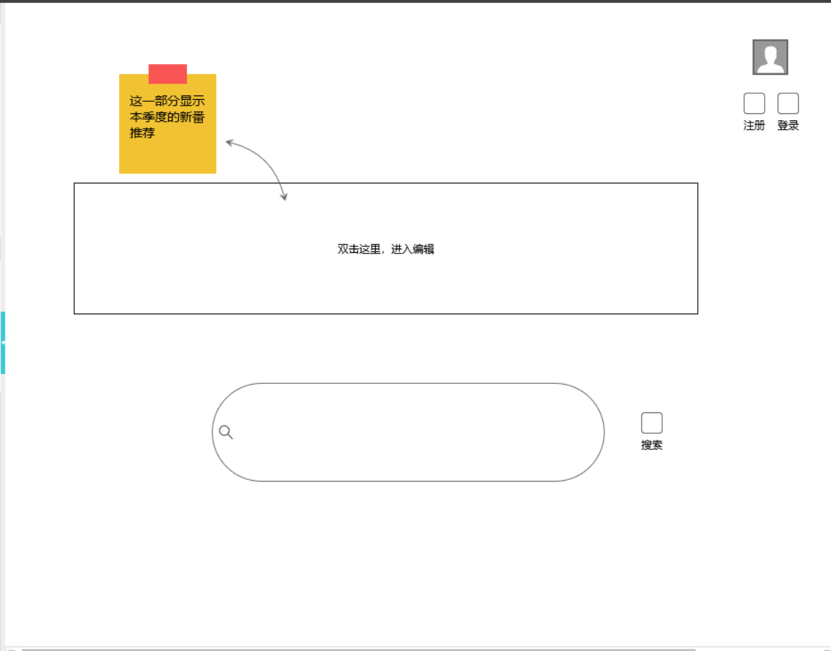
主界面如下：

Slide 4
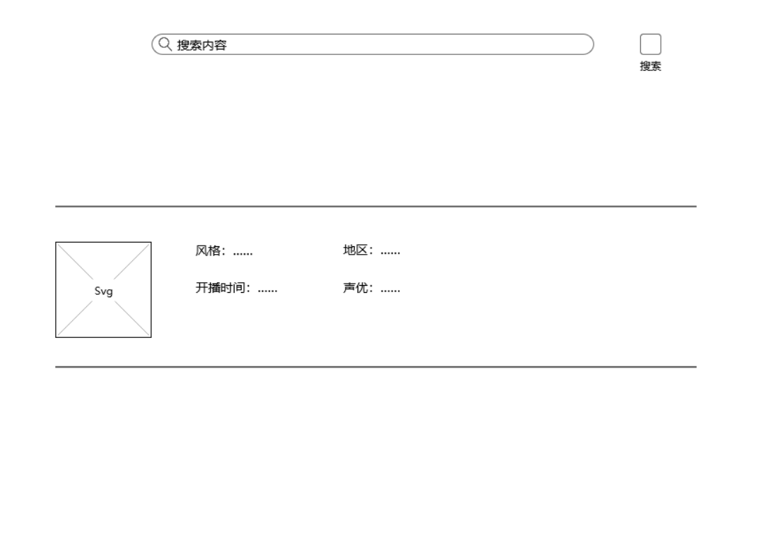
搜索下分界面：

Slide 5
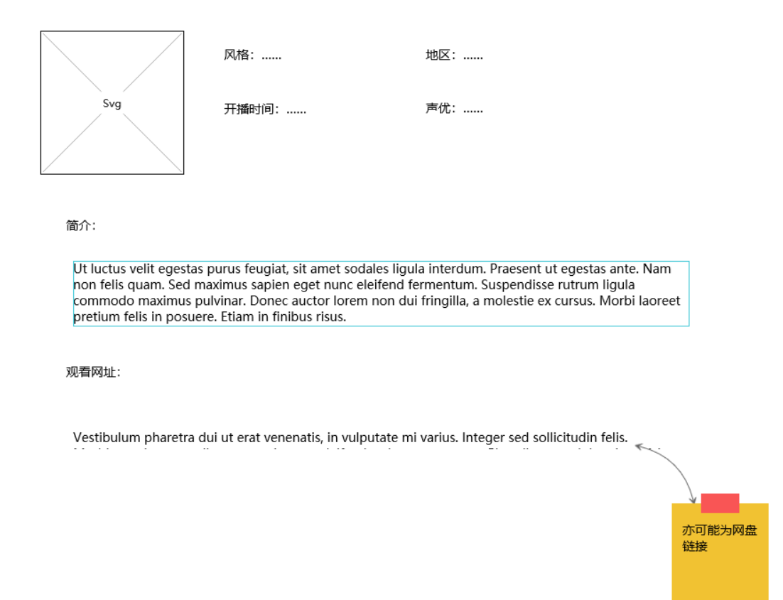
二级分界面：

Slide 6
对标站点：bilibili
功能：注册；登录；番剧检索：显示本季新番等。

Slide 7
简要使用流程：
用户进入网站，登录（注册）之即可搜索，然后在检索所得的结果中找到自己想要观看的番剧的词条，点击进入分界面后即可看到番剧的简介等信息。点击下方所给的链接即可跳转到番剧版权所在网站（如bilibili或者爱奇艺等），即可观看番剧。
PS：若是国内没有正版版权或是被封禁的番剧，则在下方提供网盘链接XD

Slide 8
感谢观看
17181107 赵东明

